Slide 1
LISISTRATA
E come è vero quel vecchio detto:“ queste (donne) micidiali, non si può vivere con loro né senza di loro” Lisistrata, vv1038-1039
FRANCESCA MORANTE, IRENE GUZZO, LUDOVICA FRACASSI
IIE
ANNO SCOLASTICO 2017-2018

Slide 2
LA TRAMA
Le donne greche, stanche della guerra tra Atene e Sparta, guidate da Lisistrata, si astengono collettivamente dai rapporti sessuali finché i mariti non porranno fine al conflitto. Per evitare che gli uomini finanzino la guerra con il tesoro dello Stato, le donne anziane occupano l’acropoli. Nonostante alcune donne cedano al desiderio, l’intento riesce. La pace viene stipulata dopo un incontro tra Lisistrata e un ambasciatore spartano. La commedia si conclude allegramente fra canti e danze.

Slide 3
L’OPERA E IL SUO TEMPO
rappresentata per le prima volta nel 411 a.c
fine disastrosa della spedizione in Sicilia
ad Atene erano realmente presenti Lisimaca e Mirrina
Anno della formazione del governo dei 400
Atene non intraprese l’alleanza con Sparta ma resistette

Slide 4
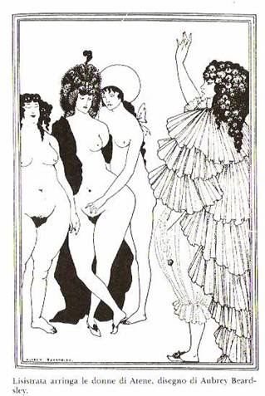
DONNE E TEATRO
donne spesso protagoniste
personaggi femminili, più emotivi degli uomini, venivano utilizzati per esplorare stati psicologici a loro preclusi
il mondo femminile è per definizione quello della pace
per le loro enormi capacità, erano pericolose per la società tradizionale

Slide 5
ESSERE UNA DONNA NEL L’ANTICA GRECIA
nella commedia…
all’inizio le donne si assumono il peso degli stereotipi che gravano su di loro, ma alla fine li smentiscono riuscendo a trionfare.
spunto per una profonda riflessione riguardo la condizione della donna.
“E che si farebbe noi donne di geniale, o di illuminante, da spaparanzate, truccate, agghindate a lustrini e infioccate con strascico etnico e tacchi da sballo?” vv 42-45

Slide 6
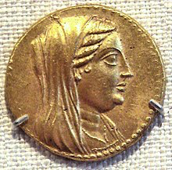
…e secondo la storia
situazione generalmente molto marginale durante tutta l’età arcaica e classica. Bisognerà aspettare l’età ellenistica per l’emergere di personalità femminili importanti, come Cleopatra o Berenice II.
Busto marmoreo di scuola alessandrina, raffigurate la regina Cleopatra.
40-30 a.C.
Altes Museum, Berlino
moneta emessa durante il regno di Tolomeo III, raffigurante la regina Berenice
la polis riguardo la quale abbiamo più informazioni sulla condizione delle donne, soprattutto nell’eta classica, è Atene.

Slide 7
LE DONNE ATENIESI:
potevano entrare temporaneamente a far parte del mondo lavorativo
potevano impegnarsi in piccoli commerci da svolgersi nel mercato cittadino
non erano eleggibili per la piena cittadinanza ad Atene
Il genere sessuale rappresentava ad Atene un ostacolo per il riconoscimento della cittadinanza, e quindi per la conseguente partecipazione alla vita pubblica e culturale della polis

Slide 8
LA CONDIZIONE DELLE DONNE AD ATENE ED A SPARTA
Atene:
-Erano sottomesse all’uomo
-Erano sottoposte a vita alla tutela dell’uomo
-Vivevano nel gineceo, dove potevano dedicarsi alla cura dei i figli
-Erano educate dalle nutrici alle classiche mansioni domestiche
-Venivano organizzate feste pre-matrimonio e post-matrimonio.
Sparta:
-Erano valorizzate e poste sullo stesso piano dell’uomo
-Assumevano di frequente il ruolo di capofamiglia
-Non vi era alcuna forma di reclusione domestica
-Avevano un'educazione basata sugli stessi valori del mondo maschile
-Il matrimonio non aveva praticamente una cerimonia ufficiale

Slide 9
LA GUERRA TRA I SESSI
antecedenti storici: primitiva società matriarcale e Amazzoni
contrasto ed opposizione sia a livello strutturale che a livello linguistico
semicori e confronto dialettico tra Lisistrata ed il probulo
linguaggio scurrile utilizzato con intenti diversi
Amazzone ferita, 1903, opera su tela dell'artista tedesco Franz von Stuck

Slide 10
LISISTRATA ED IL TEATRO CONTEMPORANEO
“L’anomalo bicefalo”
Commedia di e con Dario Fo e Franca Rame messa in scena a partire dalla fine del 2003
Gli autori ai quali Fo si ispirò per la composizione di quest’opera sono due: Aristofane e Molière.
Lo spettacolo si apre con un monologo di Franca Rame tratto da Lisistrata:
https://www.youtube.com/watch?v=X44XCLDkxoE

Slide 11
LISISTRATA ED IL CINEMA “La sorgente dell’amore”
La sorgente dell’amore è un film del 2011 diretto da Radu Mihăileanu. In forma di commedia drammatica, con ampio ricorso a parti cantate, si narra la singolare forma di lotta di un gruppo di donne di un villaggio arabo.

Slide 12
LISISTRATA E LA GUERRA IN IRAQ il“Lysistrata project”
Happening mondiale che ebbe inizio nel marzo del 2003 con la rappresentazione/lettura contemporanea in 919 località di 56 paesi diversi dell’opera di Aristofane per protestare pacificamente contro l’intervento statunitense in Iraq.

Slide 13
BIBLIOGRAFIA
SITOGRAFIA
Aristofane, Lisistrata, a cura di Giovanni Greco, Feltrinelli Editore, Milano
Giulio Guidorizzi
Mario Casertano, Gianfranco Russo, Storia e testi della letteratura greca, volume 2, Palumbo Editore, Palermo
Dario del Corno, Letteratura greca, Principato Editore, Messina
www.docsity.it
www.bossy.it
www.lacooltura.com
www.lysistrataproject.org
GRAZIE PER L’ATTENZIONE

